Slide 1

PROBABILIDAD Y ESTADÍSTICA
PROPIEDADES
DE
CONJUNTOS

Slide 2
PROBABILIDAD Y ESTADÍSTICA
INDICACIONES:
Comprueba las siguientes propiedades de conjuntos en forma tabular:
U={1,2,3,4,5,6,7,8,9,10}
A={1,2,3}
B={2,3,4}
C={3,4,5}

Slide 3
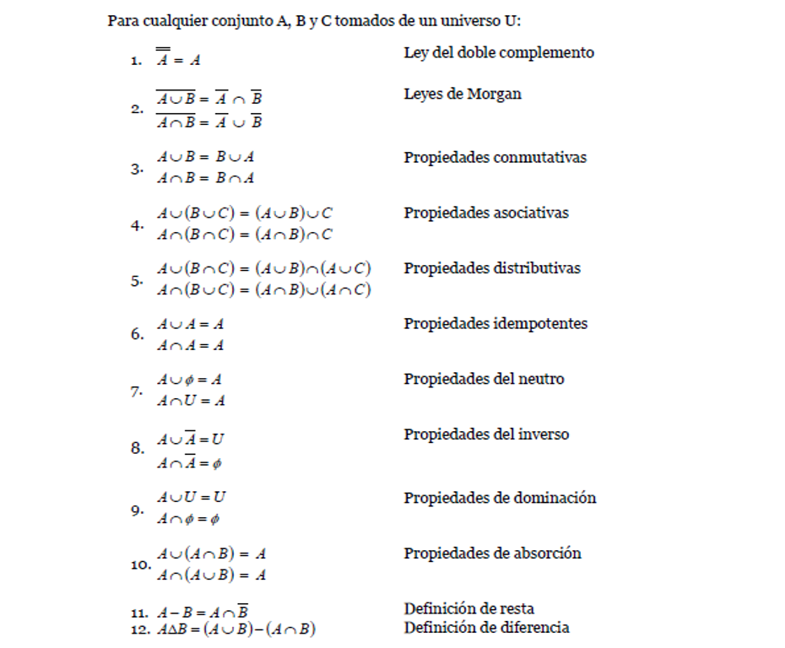
PROBABILIDAD Y ESTADÍSTICA

Slide 4


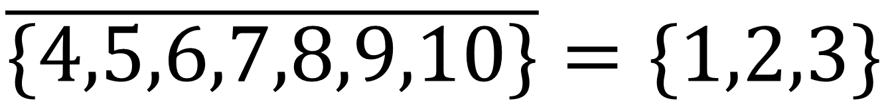
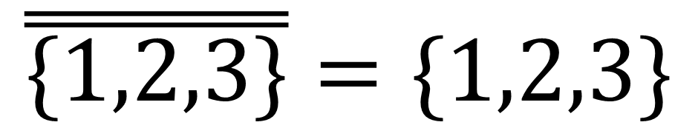
PROBABILIDAD Y ESTADÍSTICA
LEY DEL DOBLE COMPLEMENTO
$$\overset{̿}{A}=A$$
$$\overset{̿}{\{1,2,3\}}=\{1,2,3\}$$
$$\overline{\{4,5,6,7,8,9,10\}}=\{1,2,3\}$$
$$\{1,2,3\}=\{1,2,3\}$$

Slide 5


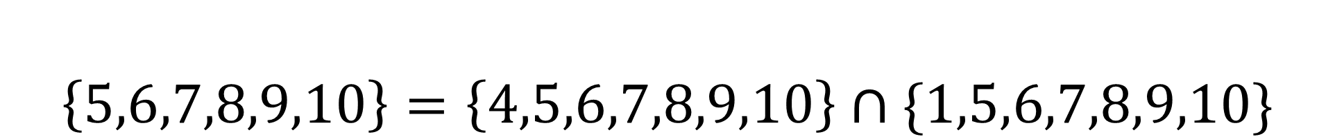

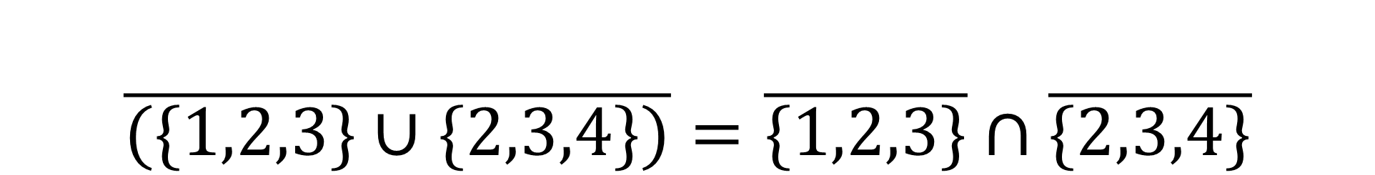
PROBABILIDAD Y ESTADÍSTICA
$$\overline{(A∪B)}=\overline{A}∩\overline{B}$$
LEY DE MORGAN
$$\overline{(\{1,2,3\}∪\{2,3,4\})}=\overline{\{1,2,3\}}∩\overline{\{2,3,4\}}$$
$$\overline{(\{1,2,3,4\})}=\overline{\{1,2,3\}}∩\overline{\{2,3,4\}}$$
$$\left\{5,6,7,8,9,10\right\}=\left\{4,5,6,7,8,9,10\right\}∩\{1,5,6,7,8,9,10\}$$
$$\left\{5,6,7,8,9,10\right\}=\left\{5,6,7,8,9,10\right\}$$

Slide 6


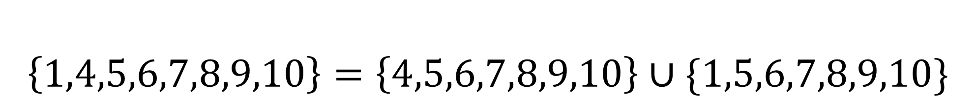


PROBABILIDAD Y ESTADÍSTICA
$$\overline{(A∩B)}=\overline{A}∪\overline{B}$$
LEY DE MORGAN
$$\overline{(\{1,2,3\}∩\{2,3,4\})}=\overline{\{1,2,3\}}∪\overline{\{2,3,4\}}$$
$$\overline{(\{2,3\})}=\overline{\{1,2,3\}}∪\overline{\{2,3,4\}}$$
$$\left\{1,4,5,6,7,8,9,10\right\}=\left\{4,5,6,7,8,9,10\right\}∪\{1,5,6,7,8,9,10\}$$
$$\left\{1,4,5,6,7,8,9,10\right\}= \{1,4,5,6,7,8,9,10\}$$

Slide 7

PROBABILIDAD Y ESTADÍSTICA
$$A∪B=B∪A$$
PROPIEDADES CONMUTATIVAS

Slide 8

PROBABILIDAD Y ESTADÍSTICA
$$A∩B=B∩A$$
PROPIEDADES CONMUTATIVAS

Slide 9
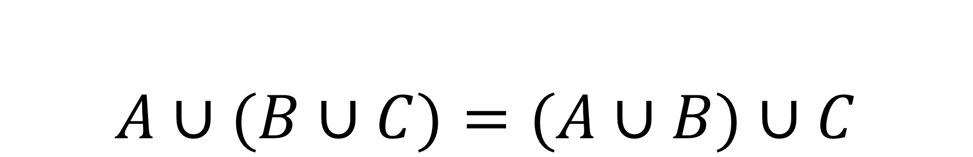
PROBABILIDAD Y ESTADÍSTICA
$$A∪(B∪C)=(A∪B)∪C$$
PROPIEDADES ASOCIATIVAS

Slide 10
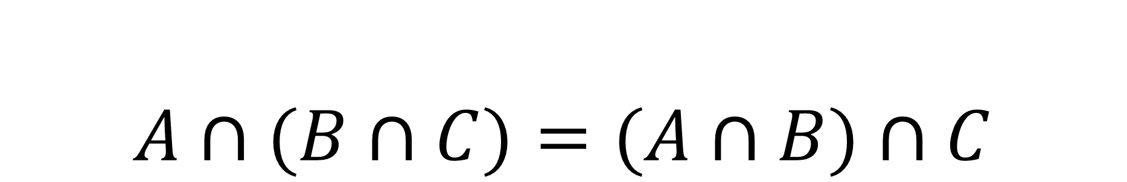
PROBABILIDAD Y ESTADÍSTICA
$$A∩(B∩C)=(A∩B)∩C$$
PROPIEDADES ASOCIATIVAS

Slide 11

PROBABILIDAD Y ESTADÍSTICA
$$A∪(B∩C)=(A∪B)∩(A∪C)$$
PROPIEDADES DISTRIBUTIVAS

Slide 12

PROBABILIDAD Y ESTADÍSTICA
$$A∩(B∪C)=(A∩B)∪(A∩C)$$
PROPIEDADES DISTRIBUTIVAS

Slide 13

PROBABILIDAD Y ESTADÍSTICA
$$A∪A=A$$
PROPIEDADES IDEMPOTENTES

Slide 14

PROBABILIDAD Y ESTADÍSTICA
$$A∩A=A$$
PROPIEDADES IDEMPOTENTES

Slide 15

PROBABILIDAD Y ESTADÍSTICA
$$A∪∅=A$$
PROPIEDADES DEL NEUTRO

Slide 16

PROBABILIDAD Y ESTADÍSTICA
$$A∩U=A$$
PROPIEDADES DEL NEUTRO

Slide 17

PROBABILIDAD Y ESTADÍSTICA
$$A∪\overline{A}=U$$
PROPIEDADES DEL INVERSO

Slide 18

PROBABILIDAD Y ESTADÍSTICA
$$A∩\overline{A}=∅$$
PROPIEDADES DEL INVERSO

Slide 19

PROBABILIDAD Y ESTADÍSTICA
$$A∪U=U$$
PROPIEDADES DE DOMINACIÓN

Slide 20

PROBABILIDAD Y ESTADÍSTICA
$$A∩∅=∅$$
PROPIEDADES DE DOMINACIÓN

Slide 21

PROBABILIDAD Y ESTADÍSTICA
$$A∪\left(A∩B\right)=A$$
PROPIEDADES DE ABSORCIÓN

Slide 22

PROBABILIDAD Y ESTADÍSTICA
$$A∩\left(A∪B\right)=A$$
PROPIEDADES DE ABSORCIÓN

Slide 23

PROBABILIDAD Y ESTADÍSTICA
$$A−B=A∩\overline{B}$$
DEFINICIÓN DE RESTA

Slide 24

PROBABILIDAD Y ESTADÍSTICA
$$A∆B=\left(A∪B\right)−(A∩B)$$
DEFINICIÓN DE DIFERENCIA

